Slide 1
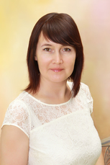
Муниципальное бюджетное дошкольное образовательное учреждение «Детский сад № 55» города Чебоксары Чувашской Республики Тема: «Математическое моделирование посредством палочек Кюизенера».
Павлова Ольга Викторовна
Воспитатель
Стаж работы – 7 лет
I квалификационная категория
Мое педагогическое кредо:
Не сдавайся! Великие вещи требуют времени!
2018

Slide 2
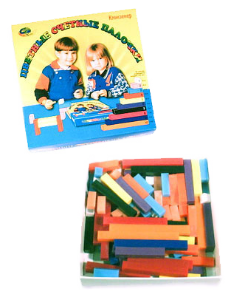
Характеристика развивающей игры палочки Кюизинер Характеристика развивающей игры палочки Кюизенера.
Многофункциональность
Широкий возрастной диапазон участников
Творческий потенциал
Конструктивные элементы
Образность и универсальность

Slide 3
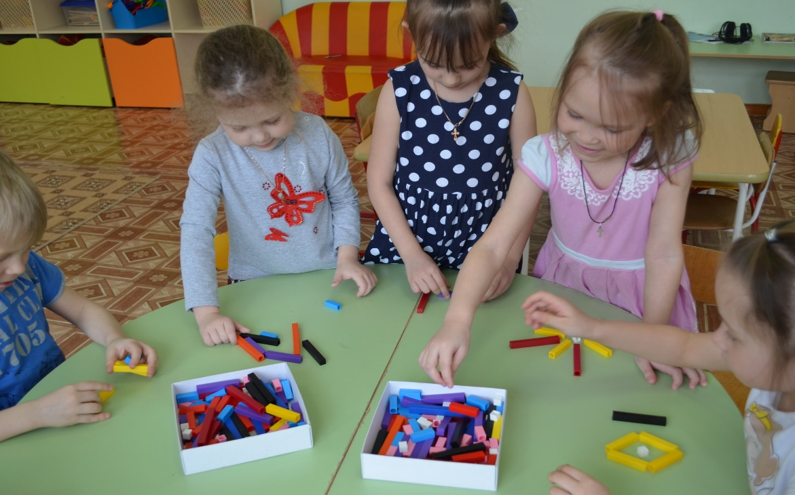
Тема проекта: Математическое моделирование посредством палочек Кюизенера. Цель проекта: Развитие наглядно-образного мышления и логико-математических представлений через моделирование числа.
Дети охотно всегда чем-нибудь занимаются. Это весьма полезно, а поэтому не только не следует этому мешать, но нужно принимать меры к тому, чтобы всегда у них было что делать.
Я.А.Каменский

Slide 4
Задачи: 1. Формирование представлений о числе, о зависимостях и закономерностях. 2. Развитие логических свойств и отношений числа. 3. Развитие интеллектуально-творческих проявлений: находчивость, смекалка, сообразительность. 4. Развитие способности к самовыражению в процессе продуктивной творческой деятельности, активности и инициативности. 5. Развитие мелкой моторики. 6. Развитие всех компонентов устной речи. 7. Воспитание самостоятельности и ответственности.

Slide 5
I этап - подготовительный
Изучила технологию Кюизенера.
Определила уровень знаний детей через игры и упражнения.
Провела анкетирование с родителями.
Познакомила педагогов и родителей с технологией.
Подготовила материал (наборы цветных счетных палочек, игры, задания, упражнения).

Slide 6
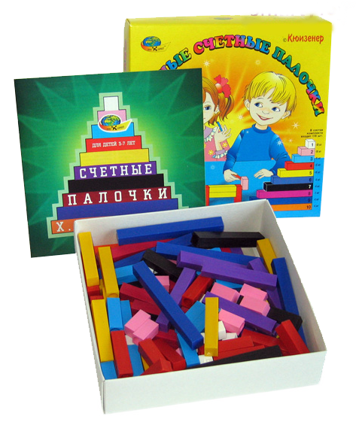
II этап - основной:
1. Разработала перспективный план.
2. Подготовила конспекты.
3. Работа с детьми.

Slide 7
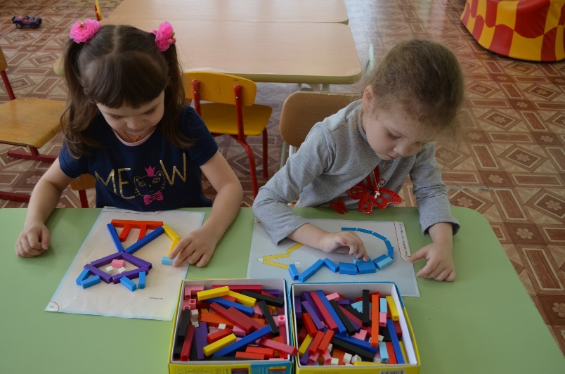
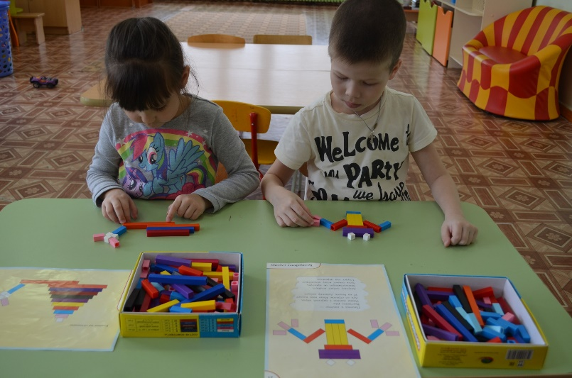
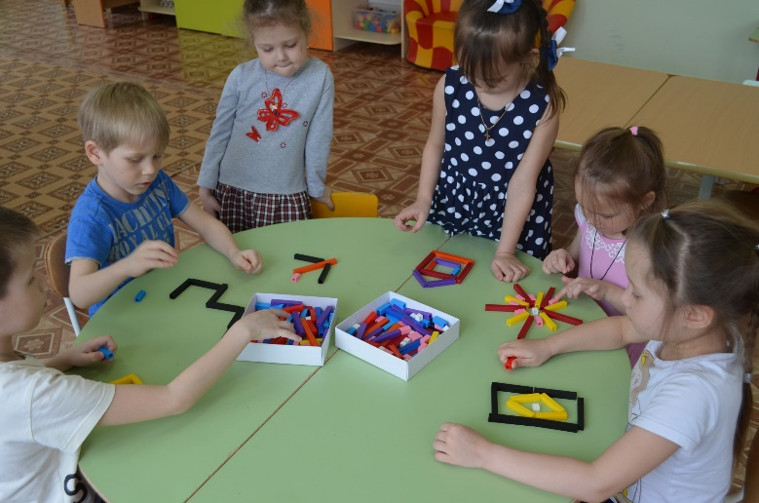
Творческие игры с палочками, создание различных конфигураций и конкретных образов.

Slide 8
От простого к сложному
заяц
жираф
медведь

Slide 9
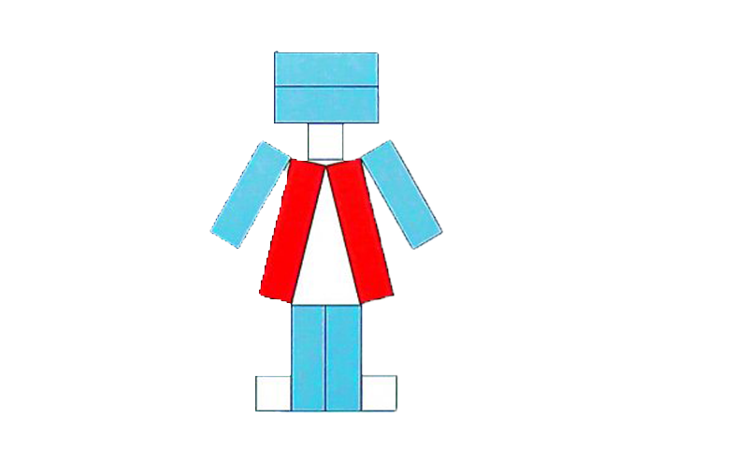
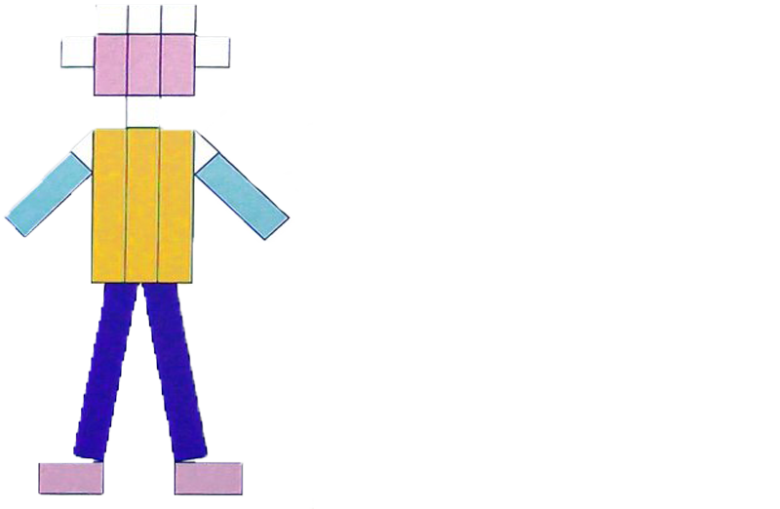
Творческое задание

Slide 10
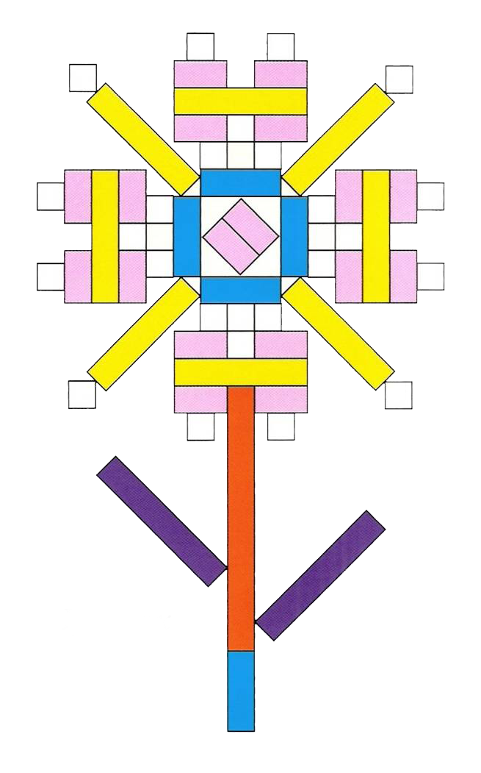
грузовик
цветок
самовар

Slide 11
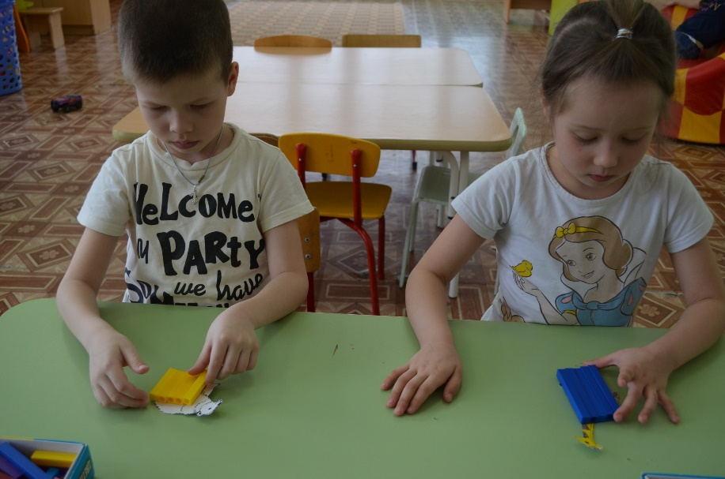
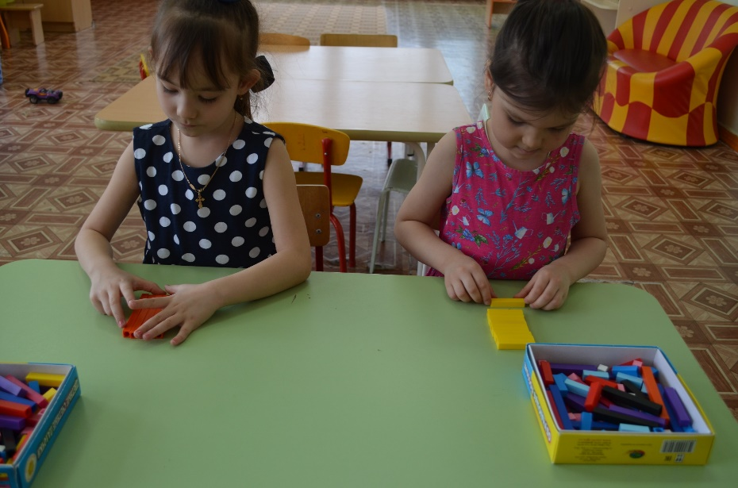
Игры и упражнения направленные на понимание отношений эквивалентности: длина и цвет.

Slide 12
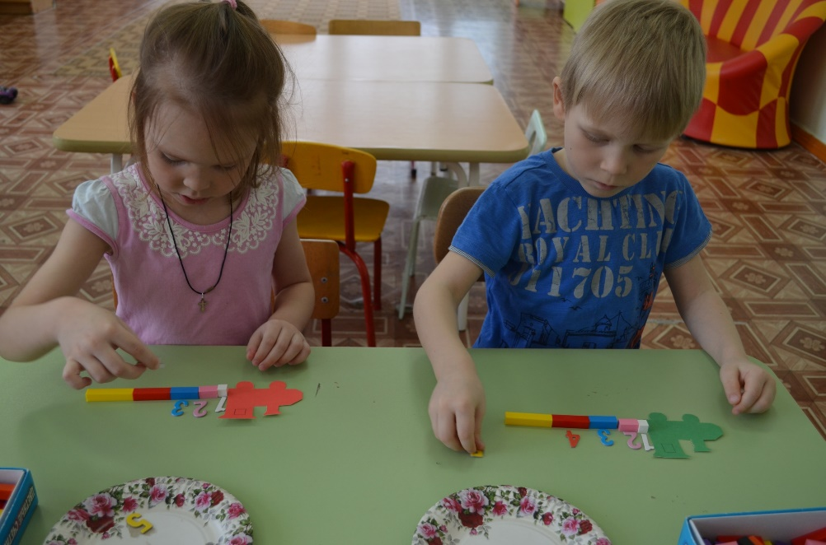
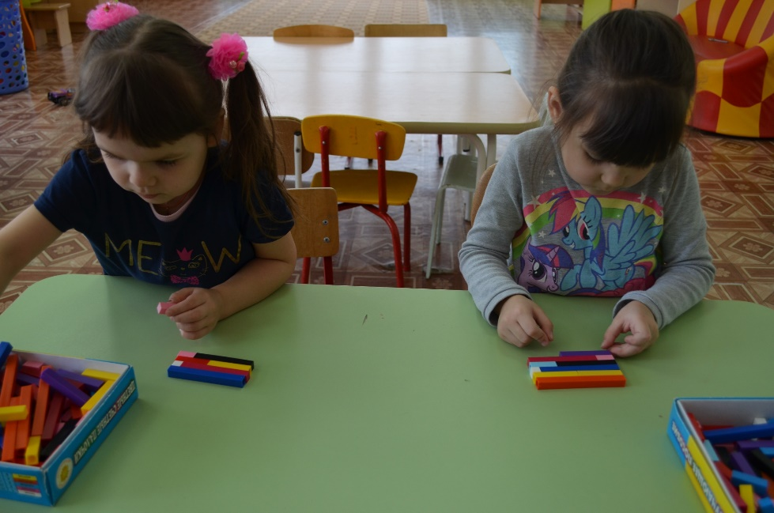
Игры и упражнения направленные на понимание соответствия между цветом, длиной и числом.

Slide 13
III этап – заключительный. Промежуточный результат.
1. Дети хорошо называют цвета и их оттенки (белый, розовый, голубой, красный, желтый, фиолетовый, черный, вишневый, синий, оранжевый).
2. Считают до пяти в прямом и обратном порядке.
3. Знают порядковый счет.
4. У детей сформированы понятия о составе числа из единиц.
5. Умеют сравнивать предметы по величине(длина, ширина, высота).
6. Развита моторика рук.
7. У детей развились психические процессы такие, как память, мышление, воображение, качество личности: активность, самостоятельность, творчество.

Slide 14
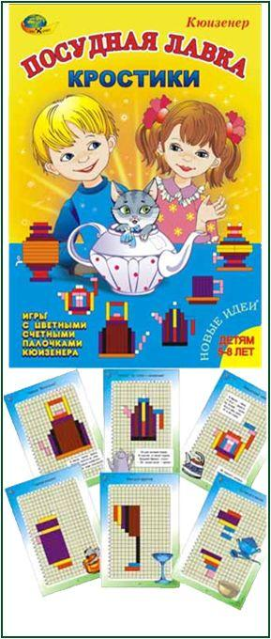
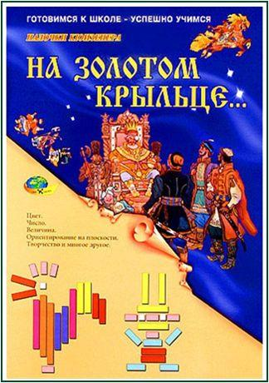
Методическое обеспечение

Slide 15
СПИСОК ИСПОЛЬЗОВАННЫХ ИСТОЧНИКОВ
«Математика уже в детском саду»: Пособие для воспитателя дет. сада/-М.:Просвещение, 1981 г. М. Фидлер
«Математика до школы»: Книга для воспитателей и родителей.- Н. Новгород: Нижегородский гуманитарный центр, 1996 г. Смоленцева А.А., Пустовойт О.В.
«Развивающие игры и занятия с палочками Кюизенера». Для работы с детьми 3-7 лет.- М.: МОЗАИКА-СИНТЕЗ, 2010.Новикова В.П., Тихонова Л.И.
«Игры и упражнения по развитию умственных способностей у детей дошкольного возраста». Венгер Л.А., Дьяченко О.М. «Просвещение» 1989г. – 127стр.
«Знакомство с математикой: методическое пособие для педагогов». – М.: Просвещение, 2006. Ерофеева Т.И.
«Математика для детей дошкольного возраста». Гуманит. Изд. Центр «Владос» Зайцев В.В.
- Методические рекомендации к использованию палочек Кюизенера «На золотом крыльце»;
- Учебно – методический комплекс игровых материалов к цветным, счетным палочкам Кюизенера.
Интернет ресурсы.

Slide 16
Спасибо за внимание !

